Slide 1
МАТЕМАТИКА
3. РАЗРЕД

Slide 2
НАШ НОВАЦ Конвертибилна марка и фенинг -утврђивање-

Slide 3
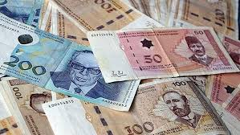
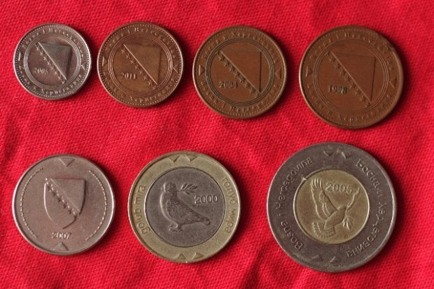
Назив за наш новац је:
конвертибилна марка (1КМ) и
фенинг
Шта је приказано на сликама?
новчанице кованице

Slide 4
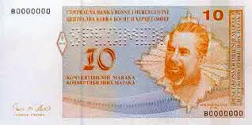
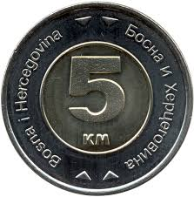
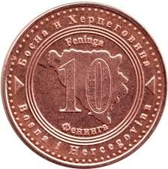
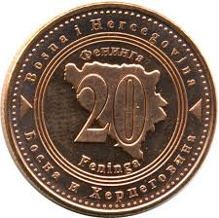
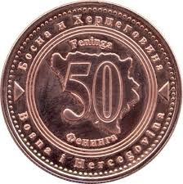
Колико новца има на слици?
На слици има 30КМ.
На слици има 80 фенинга.

Slide 5
Примјер 1
Сара је имала 21 КМ. У продавници је потрошила 7 КМ. Колико је новца остало Сари?
21 КМ – 7 КМ = 14 КМ
Одговор: Сари је остало 14 КМ.
Примјер 2
Иван је у новчанику имао 50 КМ. Бака му је дала још 24 КМ. Колико конвертибилних марака има Иван?
50 КМ + 24 КМ = 74 КМ
Одговор: Иван има 74 КМ.

Slide 6
Примјер 3
Милица жели купити нове ципеле. Има 15 КМ, цијена ципела је 24 КМ. Колико новца јој недостаје?
24 КМ – 15 КМ = 9 КМ
Одговор: Недостаје јој 9 КМ.
Примјер 4
Соња је имала 7 новчаница од по 10 КМ, па је потрошила 38 КМ. Колико јој је конвертибилних марака остало?
( 7 • 10 КМ ) – 38 КМ = 70 КМ – 38 КМ = 32 КМ
Одговор: Остало јој је 32 КМ.

Slide 7
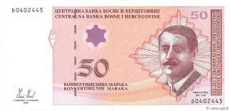
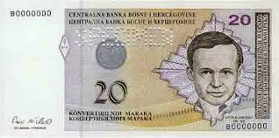
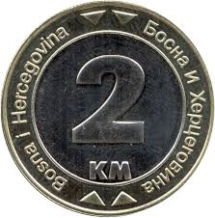
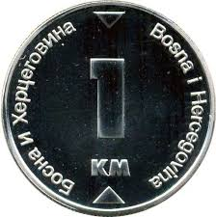
Примјер 5
Ово је новац који имаш:
Капут кошта 75 КМ. Заокружи новац који ћеш употријебити приликом куповине.

Slide 8
Примјер 6
Милош је отворио своју касицу и почео да броји новац: двије новчанице од по 10 КМ, једна новчаница од 50 КМ, три кованице од по 5 КМ, једна кованица од 1КМ и једна кованица од 50 фенинга. Колико новца је Милош имао у касици?
20 КМ + 50 КМ + 15 КМ + 1КМ + 50 фенинга
86 КМ и 50 фенинга
Одговор: Милош је у касици имао 86 КМ и 50 фенинга.

Slide 9
Задаци за самосталан рад:
Од папира направите новац (кованице и новчанице).
2. Изложите на сто неке предмете (свеске, оловке, играчке...). Одредите им цијену. Са укућанима се играјте продаваоца и купца. Користите новац који сте направили.

